Slide 1
UML의 구성
UML 구성 요소
UML 아키텍처
UML 메커니즘
한빛미디어(주)

Slide 2

UML의 구성 요소를 학습한다.
UML의 관계를 이해한다.
다이어그램의 개념을 이해한다.
UML의 뷰에 대하여 학습한다.

Slide 3
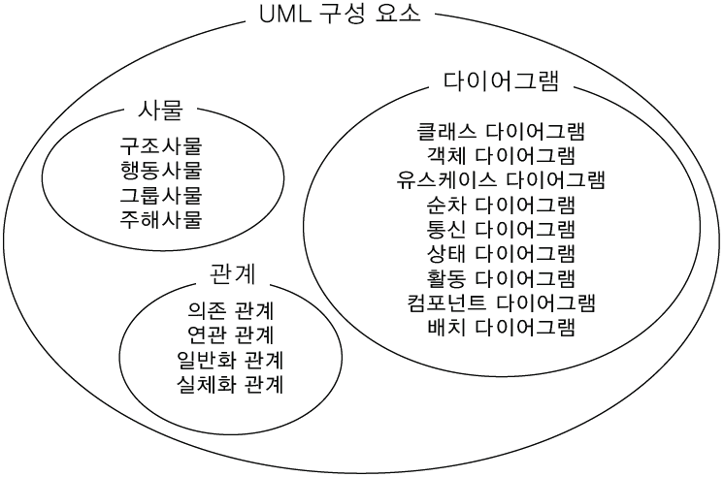
UML의 구성 요소
    UML은 기본 요소를 구성하는‘사물(Things)’
    사물 간의 관계를 나타내는‘관계(Relationship)’
    사물과 관계를 도형으로 표현하는‘다이어그램(Diagram)’
[그림 2-1] UML 구성 요소

Slide 4
사물
    사물은 추상적 개념으로서 모델에서 가장 중요
      구조사물(Structural Things) : 시스템의 구조를 표현하는 사물
      행동사물(Behavioral Things) : 시스템의 행위를 표현하는 사물
      그룹사물(Grouping Things) : 개념을 그룹화하는 사물
      주해사물(Annotation Things) : 부가적으로 개념을 설명하는 사물

Slide 5
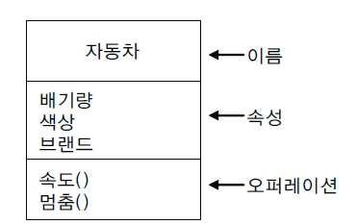
구조사물
    UML 모델의 명사형
    모델의 정적인 부분이며, 개념적·물리적 요소 표현
  클래스(Class)
    동일한 속성, 오퍼레이션, 관계, 그리고 의미를 공유하는 객체를 기술한 것
    클래스는 직사각형으로 표현
    사각형 안에 이름, 속성, 오퍼레이션을 넣는다.
[그림 2-2] 클래스

Slide 6
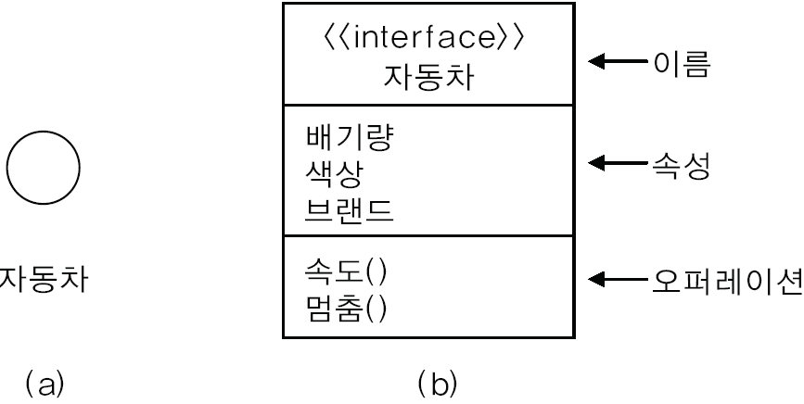
  인터페이스(Interface)
    클래스 또는 컴포넌트의 서비스를 명세화하는 오퍼레이션을 모아놓은 것
    외부적으로 가시화되는 요소의 행동을 표현
    인터페이스는 특정 클래스나 컴포넌트의 전체 또는 일부분만의 행동을 나타냄
    인터페이스는 원으로 표현하고 인터페이스명을 아래에 표시하거나 클래스 형식으로 표현하고 스테레오 타입으로 <<interface>>를 사용
    인터페이스는 단독으로 나타나는 경우가 거의 없고, 인터페이스를 구현하는 클래스나 컴포넌트와 함께 나타냄
[그림 2-3] 인터페이스

Slide 7
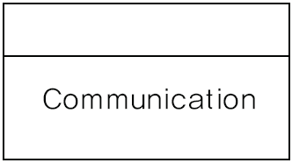

  통신(Communication)
    교류(Interaction)를 정의하며, 서로 다른 요소와 역할들이 모여 있는 것
    행동적이고 구조적인 중요성을 가지며 하나의 클래스는 다수의 통신에 참여
    실선으로 된 사각형으로 표현하고 보통 이름을 안에 넣는다.
  유스케이스(Use Case)
    유스케이스는 시스템이 수행하는 활동들을 순차적으로 기술
    액터(Actor, 행위자)에게 의미 있는 결과를 제공
    유스케이스는 모델에서 행동사물을 구조화하기 위해 사용되고 통신으로 실현
    유스케이스는 실선으로 된 타원으로 표현하고 보통 이름을 안에 넣는다.
[그림 2-4] 통신
[그림 2-5] 유스케이스

Slide 8
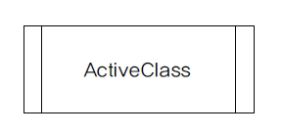
  활성 클래스(Active Class)
    활성의 2가지 형태 : 동작상태, 활동상태
    동작상태는
      객체에 있는 Operation을 호출하거나,
      객체에 Signal을 전송하고,
      객체가 생성되고 소멸될 때 사용되며 보통 순간적으로 작업이 실행
    동작상태의 경우 더 이상 분할되지 않는다.
    활동상태는
      하나의 Activity에 다른 제어 흐름을 가지는 활동 또는 동작상태로서 더 작은 활동상태나 동작상태로 분해 가능하다.
[그림 2-6] 활성클래스

Slide 9
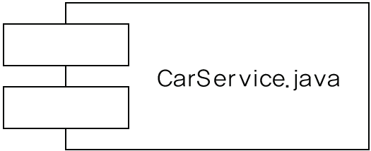
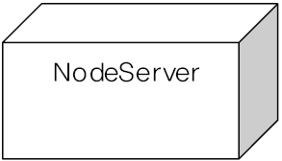
  컴포넌트(Component)
    컴포넌트는 시스템의 물리적(눈에 보이는)이고 대체 가능한 부분
    컴포넌트는 일반적으로 클래스, 인터페이스, 그리고 통신과 같이 서로 다른 논리 요소를 물리적으로 패키지화한 것
    컴포넌트는 탭이 달린 직사각형으로 표시하며 이름을 안에 넣는다.
  노드(Node)
    노드는 실행할 때에 존재하는 물리적 요소이다.
    컴포넌트가 노드에 존재할 수 있으며 노드에서 노드로 이동
    노드는 육면체로 표시하고 이름을 안에 넣는다.
[그림 2-7] 컴포넌트
[그림 2-8] 노드

Slide 10
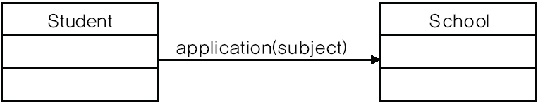
행동사물
    행동사물은 UML 모델의 동적 부분
    모델의 동사로서, 시간과 공간에 따른 행동을 나타낸다.
  교류(Interaction)
    교류는 행동이며, 목적을 위해 객체들간에 주고받는 메시지로 구성
    객체로 이루어진 공동체의 행동, 또는 개별 오퍼레이션의 행동을 교류로 명세화
    교류의 다양한 요소 : 메시지, 활동 순서(메시지에 의해 호출되는 행동), 링크
    메시지는 직선으로 나타내고, 항상 오퍼레이션 이름을 포함
[그림 2-9] 메시지

Slide 11
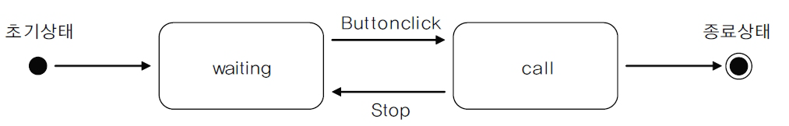
  상태 머신(State Machine)
    상태 머신은 상태의 순서를 지정하는 행동
    개별 클래스의 행동이나 여러 클래스들로 된 특정 행동을 하나의 상태로 지정
    상태 머신의 서로 다른 요소 : 상태 전이(상태에서 다른 상태로의 흐름), 사건(전이를 유발시키는 것), 활동(전이에 따른 응답)
    상태는 둥근 직사각형으로 표현하며 안에 이름을 넣고, 필요시 하위 상태를 포함
[그림 2-10] 상태 머신

Slide 12
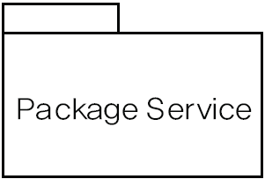
그룹사물
    그룹사물 : UML 모델을 조직화 하며, 모델을 분해하고 담을 수 있는 상자를 의미
    그룹사물 : 패키지
  패키지(Package)
    패키지는 요소를 그룹으로 묶는다.
    구조사물, 행동사물, 그리고 다른 그룹사물까지도 하나의 패키지 내에 들어감
    컴포넌트가 물리적인 것에 반해 패키지는 개념적(개발시에만 존재한다는 의미)
    패키지는 탭이 달린 폴더로 표현하며 보통 이름만 쓰는데, 때때로 그 안에 있는 내용을 표현하기도 한다.
[그림 2-11] 패키지

Slide 13

주해사물
    주해사물은 UML 모델을 설명하는 부분
    주석으로서 모델에 있는 어떠한 요소에 대해서 설명하고, 비고를 표시할 때 사용
  노트(Note)
    노트는 하나의 요소 또는 공동체에 첨부되는 제약과 주석을 나타내기 위해 사용
    노트는 접힌 직사각형으로 표현되며, 문자와 그래픽을 함께 나타낼 수 있다.
[그림 2-12] 노트

Slide 14

관계(Relationship)
    의존(Dependency)
    연관(Association)
    일반화(Generalization)
    실체화(Realization)

Slide 15
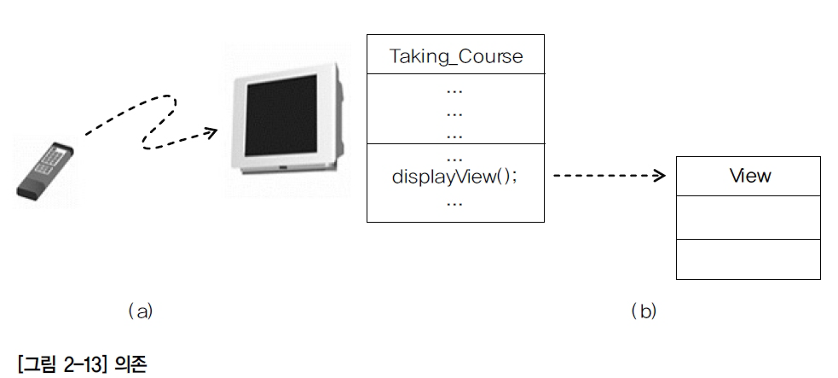
  의존
    의존은 두 사물간의 의미적 관계
    한 사물의 명세서가 바뀌면 그것을 사용하는 다른 사물에게 영향을 끼치는 것 (그 반대도 반드시 성립하는 것은 아니다. )
    의존은 점선으로 된 직선을 사용하고, 의존하고 있는 사물을 향하고 있다.
    의존은 한 클래스가 다른 클래스를 오퍼레이션의 매개변수로 사용하는 경우에 주로 나타난다.
[그림 2-13] 의존

Slide 16

  연관
    연관은 구조적 관계로서 어느 한 사물 객체가 다른 사물 객체와 연결을 의미
    두 클래스가 서로 연결되어 연관이 있다면, 한 쪽 객체에서 다른 객체로 옮겨갈 수 있으며 그 반대도 가능
    한 연관의 양쪽 끝이 같은 클래스를 향해 원을 그리며 순환하는 것도 가능
      한 클래스의 객체가 있을 때 같은 클래스의 다른 객체에게 연결할 수 있다는 의미
    쌍방연관 : 정확하게 두 클래스를 연결하는 연관
    다수연관 : 2개 이상의 클래스를 연결하는 연관
    연관은 클래스들을 연결하는 실선으로 표현
    기본 형태에 연관의 이름, 역할, 다중성, 그리고 집합연관 등을 추가

Slide 17


이름
    연관은 이름을 가질 수 있다. 관계의 의미를 설명하기 위해 이름을 사용
    의미의 모호함을 없애기 위해 이름에 방향성을 추가할 수 있는데,
      이름이 읽히기를 원하는 방향으로 방향 삼각형을 표기
역할
    클래스가 연관에 참여하면 그것이 수행해야 하는 특별한 역할을 가진다.
    클래스가 수행하는 역할을 명시적으로 이름 지을 수 있다.
    클래스 옆에 원하는 역할을 써줌으로써 연관관계 내에서의 역할을 표시
[그림 2-14] 이름
[그림 2-15] 역할

Slide 18
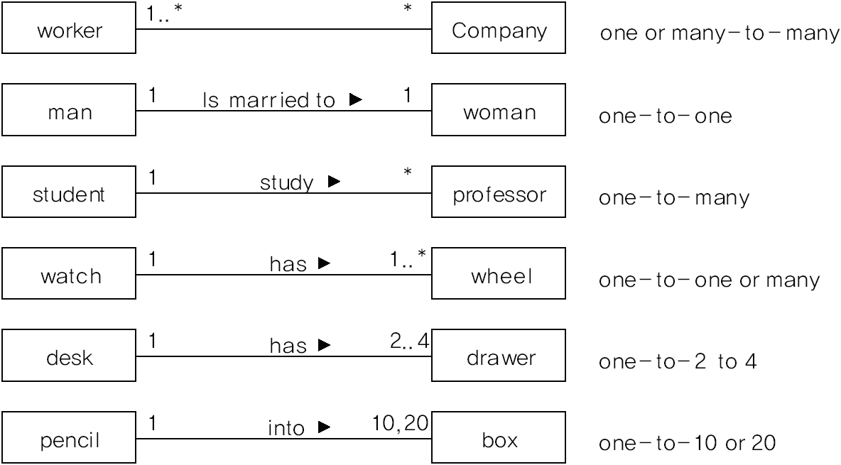
다중성
    연관은 객체간 구조적 관계를 표현
    한 연관에 참여하는 하나의 객체에 대해 상대 쪽에는 몇 개의 객체가 연결되어 있는지를 밝히는 것이 중요한 때가 있다.
    ‘몇 개’를 일컬어 연관 역할에 대한 다중성이라 한다.
    다중성은 하나(1), 제로 혹은 하나(0..1), 다수(0..*), 하나이상(1..*) 등으로 표현
[그림 2-16] 다중성

Slide 19
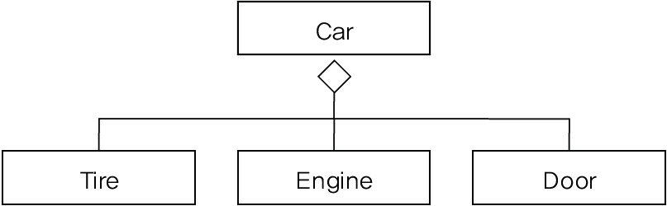
집합연관
    순수한 연관은 두 동료 클래스 사이의 구조적 관계를 표현하는데, 두 클래스는 개념적으로 같은 수준에 위치
    ‘전체/부분’관계를 모델링하려고 할 때가 있다.
      한 클래스는 더 큰 것(‘전체’)을 대표하고 그것은 더 작은 것들(‘부분’)로 구성
      이러한 관계를 집합연관 ( ‘has-a’관계 )
    전체 쪽 한 객체가 부분 쪽 객체들을 소유
    연관에 속이 빈 다이아몬드를 전체 쪽에 추가하여 표현
[그림 2-17] 집합연관

Slide 20
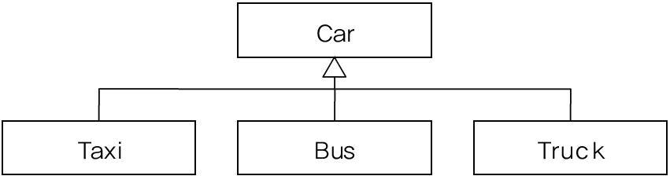
  일반화
    일반화는 일반화된 사물과 좀 더 특수화된 사물 사이의 관계( ‘is-a-kind-of’관계 )
    일반화는 자식 객체가 부모 객체가 사용되는 어느 곳에서나 사용될 수 있다는 것을 의미( 그 반대는 성립하지 않는다.)
      자식 객체는 부모 객체를 대신할 수 있다는 것
    일반화는 실선으로서 속이 빈 큰 화살표로 부모를 향해 그린다.
    부모/자식 관계를 표현하려면 일반화를 사용
    일반화는 주로 클래스와 인터페이스 사이에서 상속관계를 보여주기 위해 사용
    UML에서는 다양한 사물들 사이에서도 일반화를 사용 (패키지)
[그림 2-18] 일반화

Slide 21
  실체화
    실체화
      객체들 사이의 의미적 관계로서 한 객체가 다른 객체의 계약을 지정
      의존과 일반화의 혼합이며, 그 표기법도 의존과 일반화에서 가져왔다.
      인터페이스와 인터페이스에 오퍼레이션이나 서비스를 제공하는 클래스나 컴포넌트
      사이의 관계를 지정하기 위해서 사용
    인터페이스
      오퍼레이션의 모음으로서 클래스나 컴포넌트의 서비스를 명세화하기 위해 사용
      속성을 갖지 않음
      인터페이스의 모델링 방법은 클래스의 모델링 방법과 비슷
      인터페이스는 오퍼레이션의 집합이기 때문에 속성을 가지지 않는다
    클래스를 나타낼 때 속성 생략 가능
    속성을 생략한 클래스와 인터페이스는 모양과 형태가 같다.
      구분하는 방법
        키워드를 사용 : 인터페이스의 이름 위에다가 <<interface>>라고 써주면 된다.
        인터페이스의 이름 첫머리에‘I’를 붙여서 클래스와 구분

Slide 22
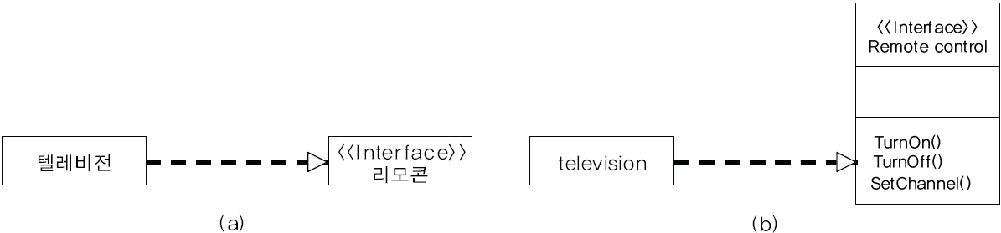
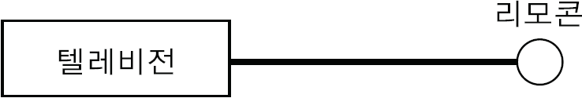
[그림 2-19] 실체화관계
[그림 2-20] 실체화의 간단한 표현
[그림 2-20] 실체화와 의존

Slide 23
다이어그램(Diagram)
    다이어그램은 요소들을 그림으로 표현한 것
    서로 다른 관점에서 시스템을 가시화하기 위해 다이어그램으로 표현하기 때문에 각 다이어그램은 시스템을 여러 방면으로 투영하는 것
    시스템의 정적인 부분(구조 모델링)을 가시화하기 위해 4가지 다이어그램 사용
      클래스 다이어그램(Class Diagram)
      객체 다이어그램(Object Diagram)
      컴포넌트 다이어그램(Component Diagram)
      배치 다이어그램(Deployment Diagram)
    시스템의 동적인 부분(행위 모델링)을 가시화하기 위해 5가지 다이어그램 사용
      유스케이스 다이어그램(Usecase Diagram)
      순차 다이어그램(Sequence Diagram)
      통신 다이어그램(Communication Diagram)
      상태 다이어그램(State Diagram)
      활동 다이어그램(Activity Diagram)

Slide 24
  클래스 다이어그램
    클래스, 인터페이스, 통신, 그리고 이들의 관계들을 나타내며, 객체지향 시스템 모델링에서 가장 공통적으로 쓰이는 다이어그램
    시스템의 정적 설계 뷰를 다루며, 활성 클래스를 갖는 클래스 다이어그램은 시스템의 정적 프로세스 뷰를 다룬다.
  객체 다이어그램
    객체와 객체들 사이의 관계를 나타낸다.
    특정 시점의 객체들의 구조적 상태를 표현
    클래스 다이어그램처럼 시스템의 정적 설계 뷰와 정적 프로세스 뷰를 다루지만 실제 사례나 프로토타입 사례의 시각에서 표현
  컴포넌트 다이어그램
    컴포넌트 사이의 구성과 의존을 나타내며, 시스템의 정적 구현 뷰를 다룬다.
    클래스 다이어그램과 관련이 있는데, 일반적으로 하나의 컴포넌트는 클래스 다이어그램에 있는 하나 또는 그 이상의 클래스, 인터페이스, 통신들과 대응

Slide 25
  배치 다이어그램
    실행 시 처리하는 노드와 그 노드에 있는 컴포넌트들의 구성을 나타내며, 시스템의 정적 배치 뷰를 나타낸다.
    컴포넌트 다이어그램과 관련이 있는데, 일반적으로 하나의 노드는 컴포넌트 다이어그램 안에 있는 하나 또는 그 이상의 컴포넌트를 수용하기 때문
  유스케이스 다이어그램
    유스케이스(시스템을 사용하는 다양한 경우)와 행위자(외부 행위자)의 관계를 구조적으로 나타낸다.
    시스템의 정적 유스케이스 뷰를 다룬다.
    시스템 행동을 조직화하고 모델링하는 데 특히 중요
  상태 다이어그램
    상태 머신을 나타내며, 시스템의 내부 전이를 표현
    상태 머신은 상태(State), 전이(Transition), 이벤트(Event), 활동(Activity)으로 구성
    시스템의 동적 뷰를 다룬다.
    인터페이스, 클래스, 또는 통신의 행동을 모델링하는 데 중요
    이벤트에 따라 순차적으로 일어나는 객체 행동에 중점을 두기 때문에 빠른 반응이 필요한 시스템을 모델링할 때 유용

Slide 26
  순차 다이어그램과 통신 다이어그램
    순차 다이어그램과 통신 다이어그램은 교류도(Interaction Diagram)의 한 종류
    교류도는
      객체와 관계, 그리고 이들 사이에 보낼 수 있는 메시지로 구성되는 교류
      교류도는 시스템의 동적 뷰를 다룬다.
    순차 다이어그램은
      메시지의 시간적 순서를 강조하는 교류도이며, 통신 다이어그램은 메시지를 주고받는 객체의 구조적 구성을 강조하는 교류도
      시스템 외부 이벤트를 처리하기 위하여 시스템 내부 객체간에 주고받는 동적 메시지를 시간의 흐름에 따라 표현한 것
    통신 다이어그램은
      순차 다이어그램과 동일한 내용을 객체 상호관계의 관점에서 표현한 것
    순차와 통신 다이어그램은 동일한 구조로 되어 있어서 서로 변환이 가능
  활동 다이어그램
    시스템 내부에 있는 활동의 흐름
    시스템의 동적 뷰를 다루며, 시스템 기능을 모델링 할 때 중요하고, 객체간의 제어흐름에 중점을 둔다.

Slide 27

UML 뷰
    큰 규모의 건축물을 만들 때는 설계라는 과정이 반드시 필요
    소프트웨어도 매우 복잡하기 때문에 몇 가지 관점에서 기술할 필요가 있다.
    객체지향 전문가들은 5가지 중요한 관점(View)을 정의
    소프트웨어의 5가지 관점을 표현하기 위하여UML 다이어그램을 이용
      유스케이스 뷰(Use Case View)
      설계 뷰(Design View)
      프로세스 뷰(Process View)
      구현 뷰(Implementation View)
      배치 뷰(Development View)

Slide 28
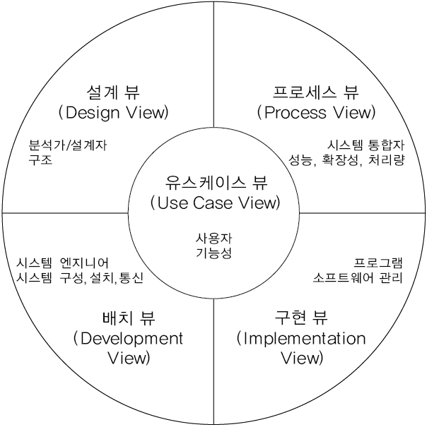
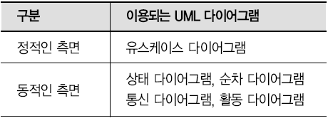
  유스케이스 뷰
    외부 행위자에 의해 인식되는 시스템의 기능 요구사항을 보여주는 관점
    다른 4개의 관점은 어떻게 하면 원하는 기능을 제공할 수 있는가에 관한 것인 반면에,
      유스케이스 뷰는 사용자가 시스템으로부터 원하는 기능이 무엇인지를 정의하는 것
    유스케이스 뷰에서 파악된 유스케이스에 따라 4가지 관점의 내용이 달라짐
[표 2-1] 유스케이스 뷰
[그림 2-22] 소프트웨어 아키텍처의 5개 뷰

Slide 29
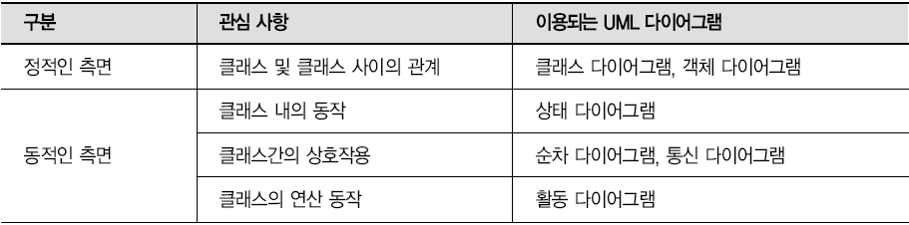
  설계 뷰
    설계 뷰는
      유스케이스 뷰에서 정의된 기능을 시스템이 제공하기 위해서는 어떤 클래스·컴포넌트가 필요하고,
      클래스·컴포넌트들이 서로를 어떻게 이용하고 호출하는지에 초점을 맞춘다.
    시스템 내부의 클래스와 컴포넌트를 파악하고 기술하는 것
    시스템 내부는 정적인 측면과 동적인 측면으로 나뉠 수 있다.
[표 2-2] 설계 뷰

Slide 30
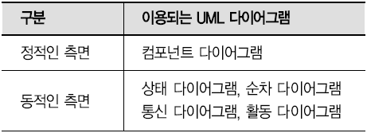
  프로세스 뷰
    프로세스 뷰는
      설계 뷰와 마찬가지로 시스템 내부의 구조 즉, 클래스와 클래스 사이의 관계 그리고 클래스의 행동 및 클래스 사이의 상호작용에 초점을 맞춘다.
    설계 뷰를 기술할 때 사용되는 다이어그램이 프로세스 뷰에서도 동일하게 사용
    활성 클래스 : UML에서 이와 같이 자신의 독자적인 제어 스레드를 가진 클래스
      실제 시스템에서 프로세스와 스레드로 구현된다.
      프로세스와 스레드는 <<process>>와 <<thread>>의 스테레오 타입을 이용하여 표현
  구현 뷰
    구현 뷰는 시스템 구현 형태를 나타내기 위하여 컴포넌트와 같은 구현 모듈과 그들 사이의 관계, 또는 각종 파일과 파일들간의 의존관계 등을 보여주는 뷰
    구현 뷰는 컴포넌트 다이어그램으로 표현
[표 2-3] 구현 뷰

Slide 31
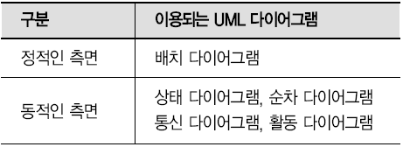
  배치 뷰
    시스템을 구성하는 처리장치, 즉 컴퓨터와 컴퓨터 간의 통신방법에 초점을 둔다.
    배치 다이어그램으로 표현
[표 2-4] 배치 뷰

Slide 32
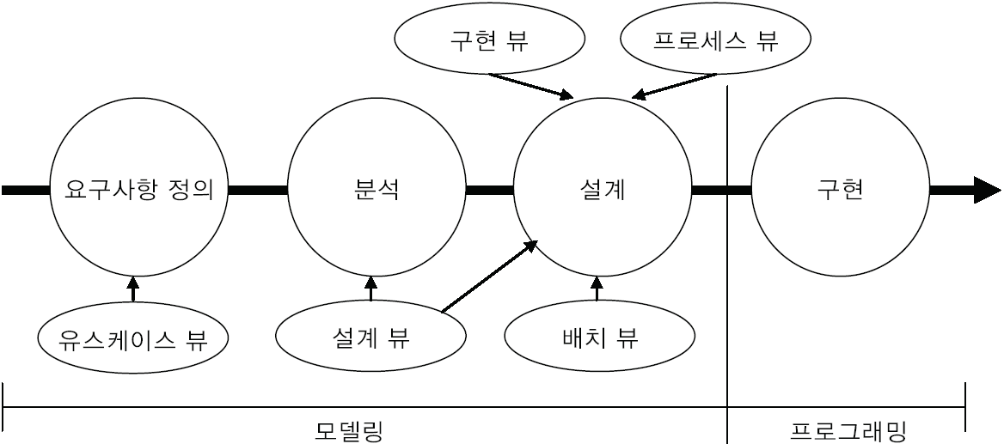
개발 활동과 UML 뷰
    시스템은 요구사항 정의·분석·설계·구현 활동을 순차적으로 수행하면서 구축
    유스케이스 뷰, 설계 뷰 등 각 관점에서 초점을 두는 부분은 특정 개발 절차와 관련이 있다.
    시스템을 구축하기 위한 개발 활동이 진행되면서 초점을 두는 관점도 달라진다.
[그림 2-23] 개발 활동과 UML 뷰

Slide 33
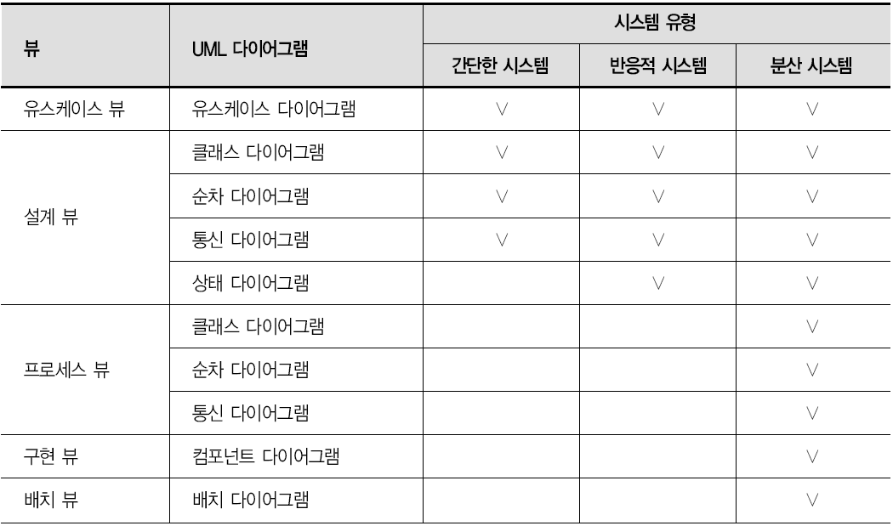
[표 2-5] 시스템 유형별 UML 다이어그램의 사용

Slide 34
    공통 특성을 갖는 패턴을 일치시키면 더 쉽고 조화로운 건축이 가능
    UML의 경우에도 일관되게 적용되는 4개의 공통 특성이 있다.
    공통 메커니즘을 이용하면 분석과 설계의 내용을 좀 더 쉽게 작성할 수 있다.
      명세서(Specification)
      장식(Adornment)
      공통 분할(Common Division)
      확장 메커니즘(Extensibility Mechanism)

Slide 35
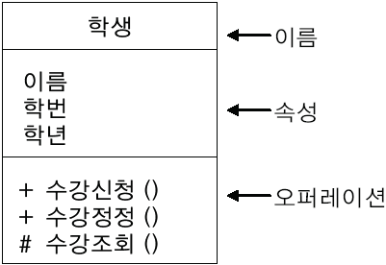
  명세서
    UML 구성요소의 표기에는 표준화된 명세법이 있어 정확한 구문과 의미를 전달
    클래스의 명세 표기법은 클래스 이름, 속성, 오퍼레이션 등으로 표현
  장식
    UML의 각 요소들은 요소의 중요한 특징을 표현하기 위한 고유한 그래픽 표기
    [그림 2-24]
      삼등분된 사각형은 클래스 이름, 속성, 오퍼레이션을 표현한 예
[그림 2-24] 장식

Slide 36
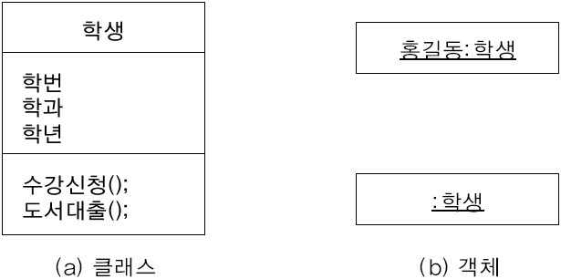
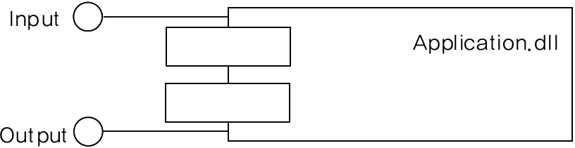
  공통 분할
    클래스와 객체의 분할
      클래스는 추상 개념이며, 객체는 그 추상 개념을 구체적으로 명시한 것
    인터페이스와 구현의 분할
      인터페이스는 계약(Contract)을 나타내고,
      구현은 그 계약의 구체적인 실현을 나타낸다
[그림 2-26] 인터페이스와 구현의 공통 분할
[그림 2-25] 클래스 객체의 공통 분할

Slide 37
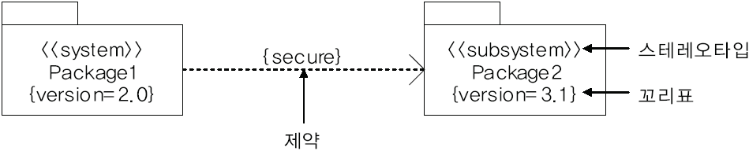
  확장 메커니즘
    UML은 소프트웨어 모델을 표현하기 위한 표준화된 언어 표현 방법을 제공
    모든 종류의 모델을 표현하기에는 부족하기 때문에 다음과 같은 3가지 방법을 사용하여 부족한 부분을 확장
    스테레오타입(Stereotypes)
      UML의 기본적 요소 이외에 새로운 요소를 만들어내기 위한 확장 메커니즘
      형태는 기존의UML 요소를 사용하지만, 의미는 다른 목적으로 사용하도록 확장
      스테레오타입 객체는‘<< >>’기호를 사용하여 표현
    꼬리표값(Tagged Values)
      UML 구성 요소가 갖는 속성을 확장하여 구성 요소의 명세에 새로운 정보 생성
      꼬리표값은‘{tag=value}’기호를 사용하여 표현
    스테레오타입(Stereotypes)
      이전의 규칙을 수정하거나 새로운 새롭게 생성하기 위한 메커니즘
      제약은‘{ }’기호를 사용하여 표현
[그림 2-27] 확장 메커니즘

Slide 38
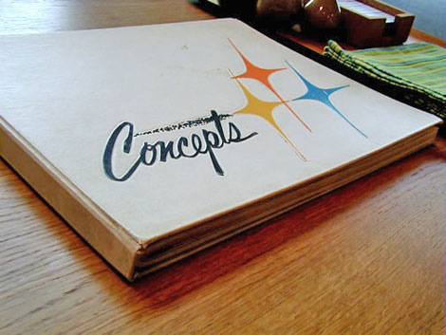
Thank you

